Slide 1
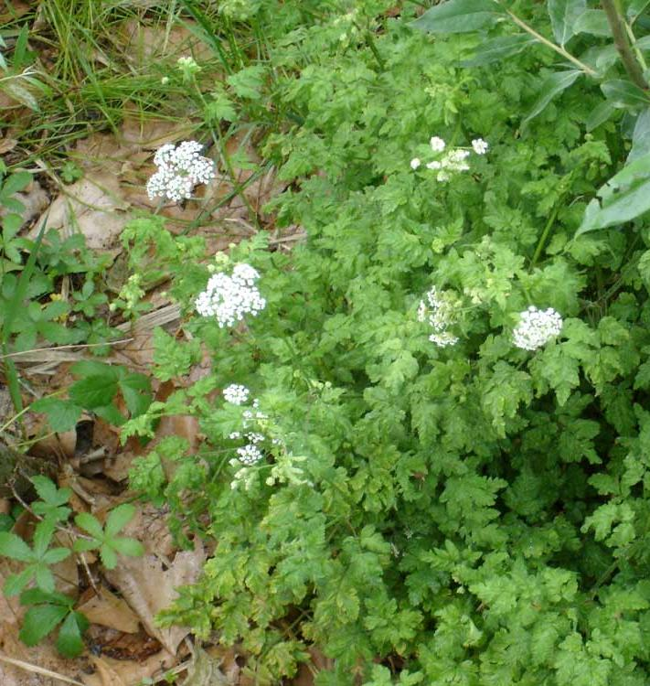
La famille des Apiacées
Atelier du 25 Janvier 2024
(Liliane Roubaudi)
Photos : Camille Granger
Didier Roubaudi
Notes:
Grande famille de 300 genres environ-87 en F -
Sera traitée en 2 parties. : 25 Janvier : la famille au sens strict : répartition, place dans la classification, ap.végétatif et ap. reproducteur
22 Février : les différents genres de la flore française présentés par groupes. Tels qu’ils sont traités dans Flora Gallica (Geneviève Maqueron)

Slide 2
3.000 espèces
300 genres
répartis surtout dans toutes les régions tempérées,
Les. Apiacées dans le monde :
Notes:
Famille qui préfère nettement les climats froids, tempérés, méditerranéens – elle est rare en régions tropicales
Une des familles les + faciles à reconnaitre car elle est très homogène
Mais les espèces sont souvent difficiles, à distinguer les unes des autres
Les plus primitives se trouvent dans las pays tropicaux et les plus évoluées dans les régions tempérées froides

Slide 3
La famille des Apiacées dans la classification :
Elle appartient à l’ordre des Ombellales
Cornacées
Apiacées
Araliacées
Embranchement des Spermatophytes
Sous-embranchement des Angiospermes
Notes:
Autrefois famille appelée Ombellifère. Du latin fero = je porte. - plantes qui portent une ombelle
Comme fructifère = qui porte des fruits
Comme
Conifères = qui porte des cônes. (Epicea, Mélèze)
Actuellement Apiacée du genre Apium + acées

Slide 4
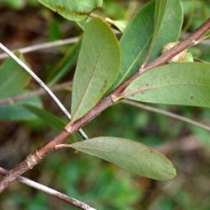
L’appareil végétatif des Apiacées :
Ce sont essentiellement des herbes annuelles comme le Cerfeuil
Plante à cycle vital court effectué au cours de la saison favorable et disparaissant pendant la saison défavorable
Des plantes bisannuelles comme la Carotte
Plante qui pendant la 1e saison de végétation accumule des réserves et ne fleurit que pendant la 2e saison de végétation
Ou le plus souvent vivaces comme Bupleurum fruticosum
Plante vivant plusieurs années, fleurissant et fructifiant à chaque saison
Notes:
accumulation de réserves dans sa partie souterraine (racine pivotante) mais pas de floraison la 1e année

Slide 5
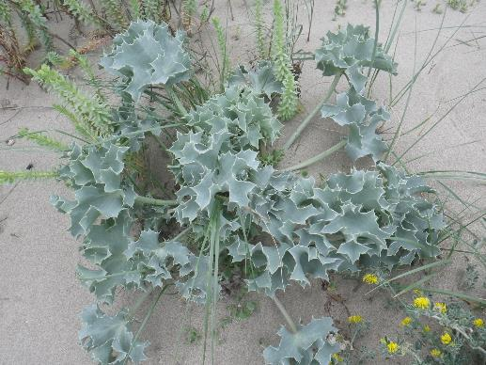
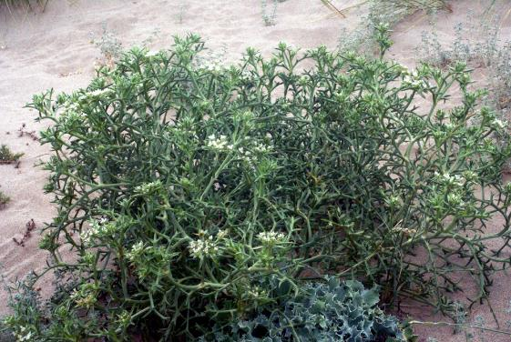
Dans cette famille on rencontre des plantes épineuses :
Echinophora spinosa
Eryngium maritimum
Plante exclusivement littorale
Couleur gris bleuâtre
1 seule espèce dans la flore française
Plante exclusivement littorale
Dunes vives
Littoral sableux du Midi et de la Corse
8 espèces d’Eryngium dans la flore française
(Photos : D. Roubaudi)
En régression
Notes:
Une dune est dite vive quand elle continue de se déplacer

Slide 6
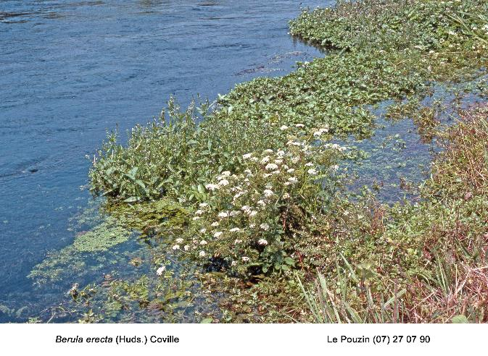
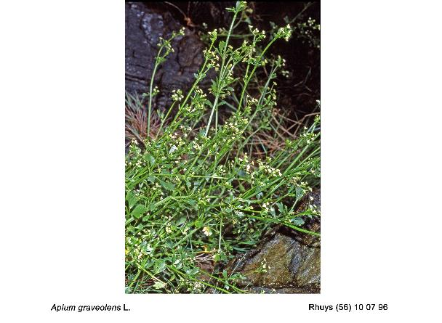
Dans cette famille on rencontre aussi des plantes aquatiques :
1 seule espèce dans la flore française
Une seule espèce dans la flore française
Tige rampante, radicante aux noeuds
Tiges redressées
(Photos :: C. Granger)

Slide 7
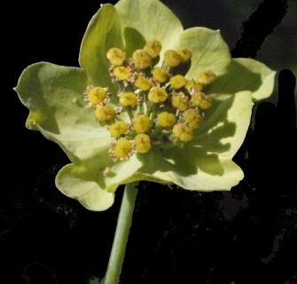
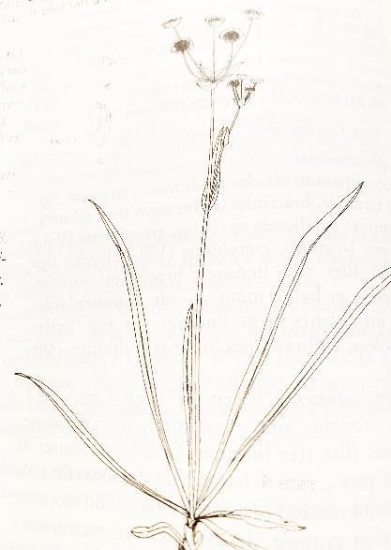
Certaines Apiacées vivent en montagne :
Bupleurum stellatum
Plante des escarpements rocheux
Feuilles longuement lancéolées et linéaires
(Photo :Didier Roubaudi)

Slide 8
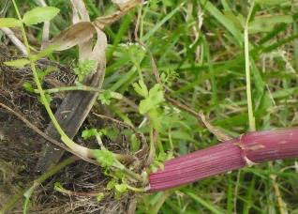
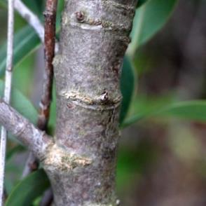
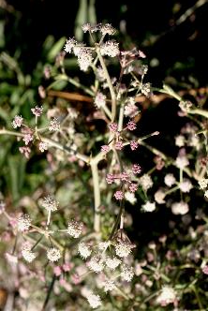
La tige des Apiacées :
Elle peut être couchée, radicante, voire flottante, de couleur rougeâtre
Heloscladium nodiflorum
Elle peut être ligneuse
Bupleurum fruticosum
Elle peut être élevée, dressée, sillonnée et tachée de pourpre
Conium maculatum
La tige est ordinairement creuse par manque de développement de la moelle au cours de la croissance. On dit qu’elle est fistuleuse
Elle peut être ramifiée dès la base, à rameaux tortueux
Seseli tortuosum
Notes:
Conium maculatum : Grande Ciguë, plante herbacée bisannuelle très toxique

Slide 9
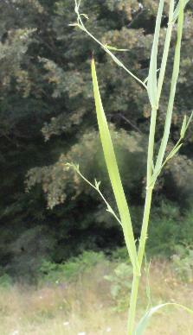
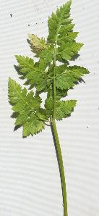
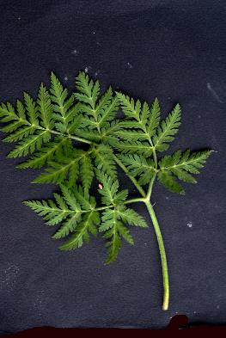
La feuille des Apiacées :
Elle est parfois entière car réduite à sa gaine : elle devient alors un faux limbe à nervure parallèles :
Elles sont alternes , sans stipules, munie
d’une gaine et souvent très découpées :
Apium nodiflorum
Bupleurum préaltum
Le plus souvent, elle est divisée en segments (ou lobes) qui s’étagent symétriquement de part et d’autre du rachis :
Anthriscus sylvestris
Parfois, à chaque division, la feuille se divise en 3 unités de taille subégale :
Chaerophyllum villarsii
(photos : D. Roubaudi)
Notes:
Division en mode pénné
Division en mode terné

Slide 10
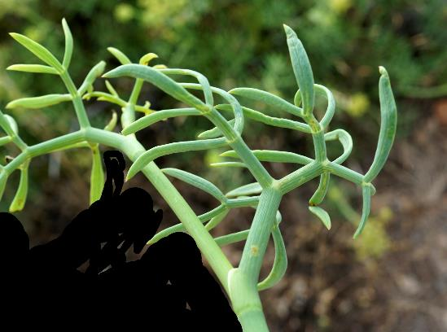
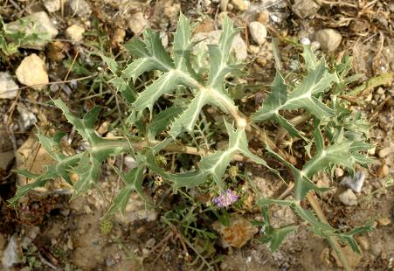
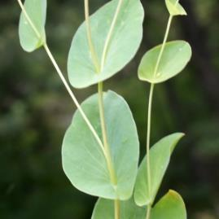
- Tout en étant très découpée, la feuille est parfois charnue –
Feuilles succulentes (comestibles) non dentées, mais divisées en segments linéaires, lancéolés et pointus
Crithmum maritimum
- La feuille est parfois perfoliée (traversée par, la tige)
Eryngium campestre
Bupleurum rotundifolium
(Photos : D. Roubaudi)
La feuille peut aussi être épineuse

Slide 11
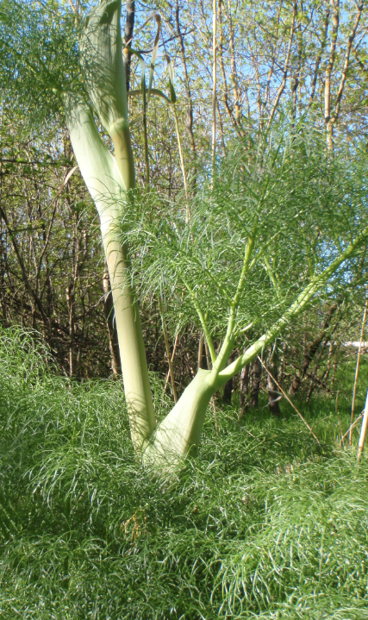
Et la gaine ?
Elle peut être étroite, élargie, plus ou moins renflée, auriculée, appliquée contre la tige, scarieuse à la marge, amplexicaule etc …
Angelica sylvestris
C’est la partie basale du pétiole plus ou moins élargie et engainant la tige
Ferula communis

Slide 12
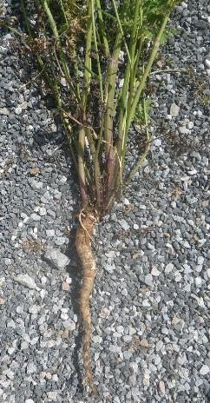
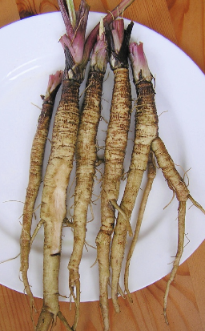
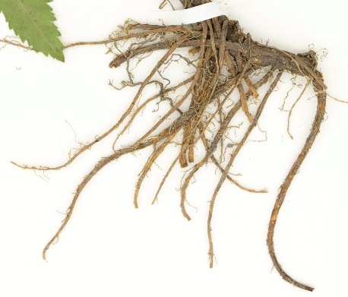
L’appareil végétatif souterrain est bien développé :
1 – Quand l’appareil souterrain est une racine
pivotante :
2 – Quand l’appareil souterrain est un rhizome
Apium graveolens
Aegopodium podegraria
Anthriscus sylvestris
Rhizome : tige souterraine garnie de réserves, portant des écailles , des racines adventives et même des feuilles
Organe souterrain assurant le stockage des substances de réserve
Notes:
Aegopodium podegraria = Herbe aux goutteux
Podagre :
Goutte affectant les pieds due à une accumulation d'acide urique

Slide 13
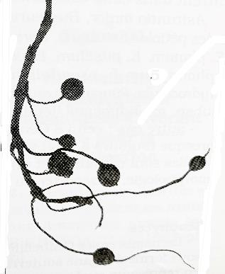
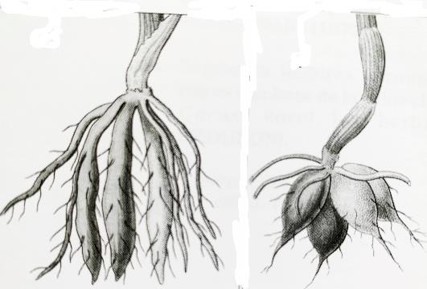
3 – Quand certains organes souterrains sont tubérisés : tubercule = organe souterrain renflé, pourvu de bourgeons dormants et rempli de réserves
(Schémas :. J.P.Réduron)
Daucus muricatus
Oenanthe peucedanifolia
Chaerophyllum bulbosum
Tubercules formés à distance sur la racine
Tubercule napiforme
Oenanthe salicifolia
Tubercules napiformes, fasciculés et sessiles
Tubercules allongés et fasciculés
Notes:
Napiforme :en forme de navet
Disssémination éventuelle parla faune

Slide 14
Les odeurs des Apiacées
Les Apiacées émettent souvent des odeurs :
On distingue 2 types d’odeur :
1 – Les odeurs miellées, florales ou fruitées : cela concerne 55% des plantes observées –elles sont attractives par les Hyménoptères
2 – Les odeurs de fruits en décomposition, végétaux ou animaux : elles sont attractives par les Diptères
Mais 33% des Apiacées sont inodores pour le nez humain
Le transport du pollen chez une espèce d’Angelica est assuré à 99% par des Hyménoptères
D’après J.P. Réduron : Les Ombellifères de France
Foeniculum vulgare

Slide 15
Un exemple : Angelica sylvestris
Racines, tiges, et feuilles sont parcourus par des canaux secréteurs . Ils sont surtout abondants dans la tige où l’on trouve en particulier, un canal au niveau de chacune des cannelures
Toutes les parties de la plante sont aromatiques mais la racine est la partie la plus active de la plante
On en extrait une huile essentielle que l’on emploie en parfumerie et pour aromatiser certaines liqueurs
( Chartreuse, Bénédictine …)
La plante broutée parfume le lait des vaches !

Slide 16
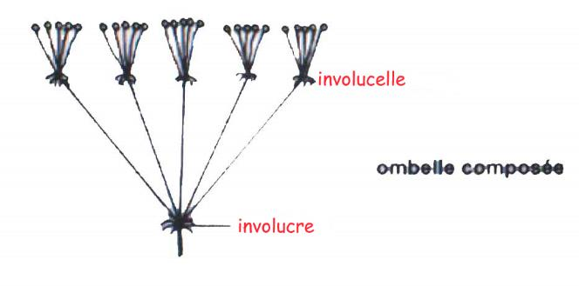
L’inflorescence des Apiacées :
C’est une ombelle qui est à l’origine de l’ancien nom de cette famille qui a été appellée
Ombellifère
rayon
Elle est constituée de pédoncules floraux ( les rayons) partant sensiblement du même point – les fleurs s’épanouissent donc toutes au même niveau
Chaque rayon est axillé par une bractée qui forme l’involucre de l’ombelle
Le plus souvent, l’ombelle est composée c’est à dire qu’il y a des ombelles simples ou ombellules plus ou moins nombreuses, elles même disposées en ombelle
Les ombellules sont aussi formées de rayons et généralement pourvues d’un involucelle de bractéoles

Slide 17
Origine de l’ombelle :
Par évolution, chez certaines espèces, l’ombelle peut se transformer en capitule
Les entre-nœuds de la grappe figurée à gauche, devenant nuls, tous les pédoncules floraux partant sensiblement d’un même point, l’inflorescence devient une ombelle
Maintenant, si les pédoncules floraux deviennent nuls, l’inflorescence devient un capitule
Schémas : Botanique systématique de J.L. Guignard

Slide 18
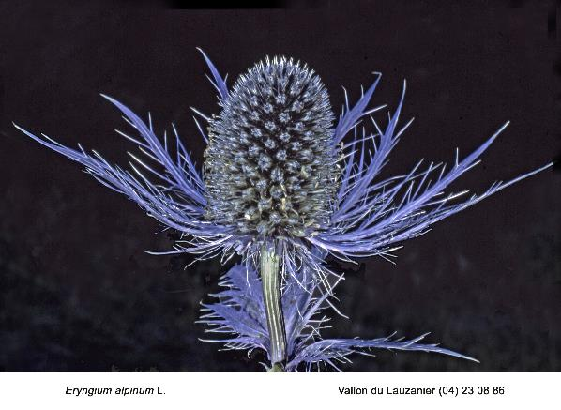
Quand les pédoncules floraux n’existent plus …l’inflorescence devient un capitule
Remarquez la couleur des bractées de involucres !
Ici, elles sont foliacées et épineuses
(Photos : C. Granger)
Notes:
E . campestre involucre blanchâtre à 4 - 6 pièces étalées, étroites, linéaires-acuminées et dentées
E. alpinum : involucre bleuâtre à 10 - 20 pièces , étalées , dressées, et épineuses

Slide 19
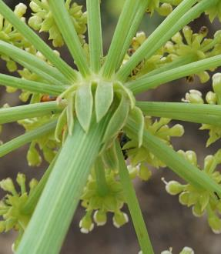
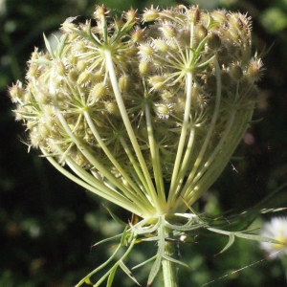
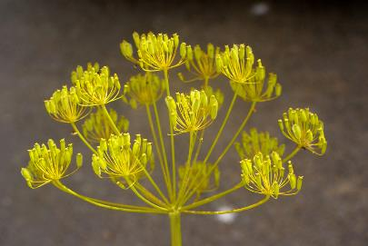
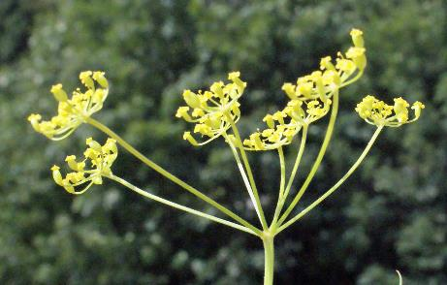
Involucre et volucelle :
Bractées de l’involucre
entières ou divisées
Daucus carota
Crythmum maritimum
Chaerophyllum aureum
Involucre et involucelle absents
(Photos : C. Granger)
Thapsia villosa
Pastinaca sativa

Slide 20
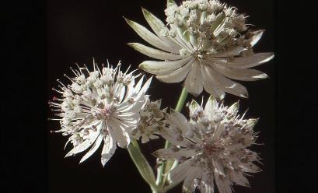
Bractées devenues pétaloïdes
Ici, les bractées de l’involucre sont dressées , nombreuses, étroitement lancéolées, blanches ou rosées, souvent vertes au sommet
Elles sont plus ou moins soudées à la base, étalées en étoile et dépassant plus ou moins les fleurs
Astrantia major
(Photo : D. Roubaudi)
Cette inflorescence simule une fleur simple
Existe à l’état sauvage (mégaphorbiaies, berges des cours d’eau)
mais souvent cultivée comme plante d’ornement

Slide 21
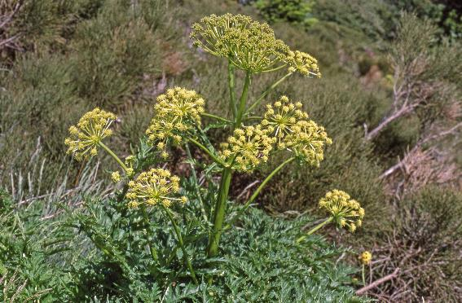
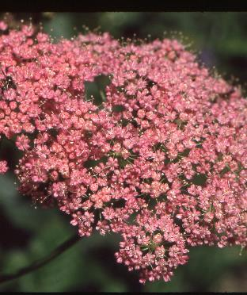
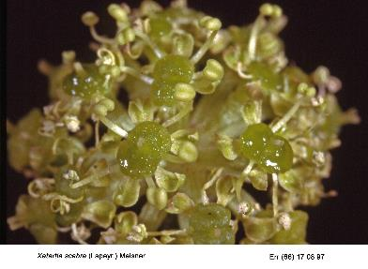
Seseli annuum
Molospermum pelopensiacum
Pimpinella major
Les fleurs des Apiacées sont petites, nombreuses et de couleurs variées
Blanches
Jaunes
Roses
Verdâtres
- Plus rarement pourpres ou bleutées
(Photos : C. Granger)

Slide 22
La fleur des Apiacées :
La fleur des Apiacées est construite sur le type 5
Formule : 5S +5P +5E +2C
Daucus carota
Coupe longitudinale
Cette fleur typique est :
Pentamère : 5 sépales, 5 pétales, 5 étamines…
Dialypétale : pétales non soudés
Epigyne : le périanthe est au dessus de l’ovaire
Actinomorphe : (le +souvent) symétrique par rapport à un axe
Hermaphrodite : les 2 sexes y sont présents
Heterochlamyde : périanthe différencié en calice et corolle
(Schéma : J.P. Réduron)
Mais il y a des exceptions…

Slide 23
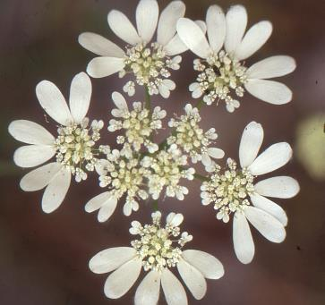
- Le calice : les sépales absents ou réduits sont rarement bien visibles …
(en bourrelet, réduit à une dent…)
La corolle :
On appelle fleurs centrales celles qui sont au centre de l’ombelle et fleurs circonférencielles celles qui sont au bord de l’ombelle
Lorsque les fleurs circonférentielles sont plus grandes que celles de l’ombelle on parle de fleurs rayonnantes
Orlaya grandiflora
La fleur centrale de l’ombelle est parfois morphologiquement différente : ainsi celle de la Carotte est rouge alors que toutes les autres sont blanches
Daucus carota

Slide 24
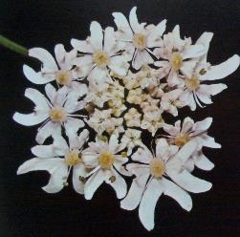
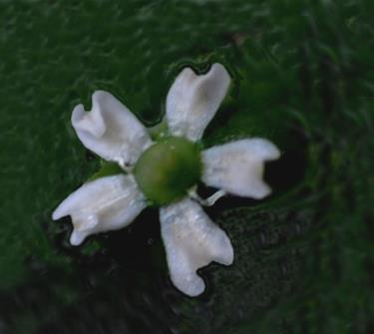
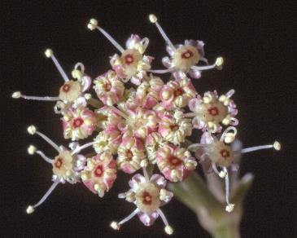
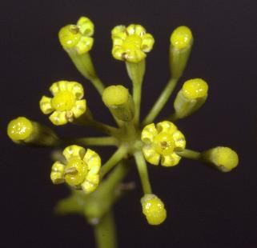
Les pétales peuvent être plans , on peut alors y voir une nervure médiane : genre Scandix
Les pétales sont plus ou moins échancrés , on y observe alors 2 lobes latéraux : genre Heracleum
Les pétales sont le plus souvent enroulés; la partie terminale du pétale, appelée apex, s’ infléchit : genres Bupleurum, Seseli, Bifora
Heracleum sphondylium
Scandix balansae
Bifora testiculata
Seseli tortuosum
(Photos : C. Granger)
Bupleurum fruticosum

Slide 25
Quelques exemples de la diversité des pétales dans la famille des Apiacées
1 – genre Helosciadium – pétale entier
2 – genre. Caucalis -- pétale échancré
7 –genre Bupleurum, Sison – pétale large, enroulé à lobe médian large
9 -10 –genre Orlaya - pétale rayonnant. etc…
D’après J.P. Réduron « les ombellifères de France »

Slide 26
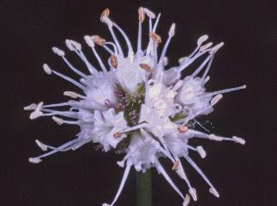
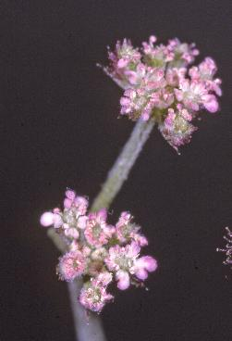
L’androcée :
Soit le filet est attaché à la base des anthères : les étamines sont basifixes
Soit le filet est attaché sur le dos de l’anthère : les étamines sont dorsifixes
anthère
Quand les étamines sont saillantes, leur filet long projette le pollen hors de la fleur
Ici le pollen sera projeté au dessus des fleurs voisines
filetf
Genre :Sanicula
Variation de la longueur des filets
Mais les filets des étamines peuvent aussi être très courts
Torilis arvensis

Slide 27
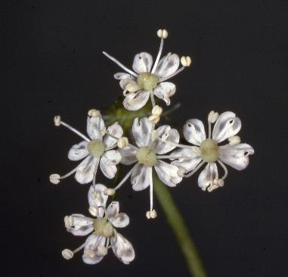
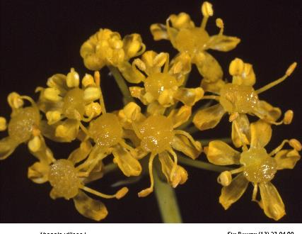
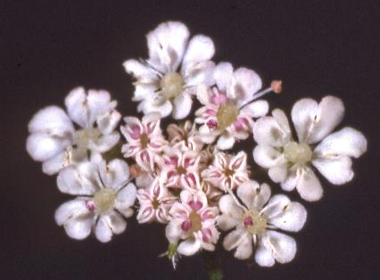
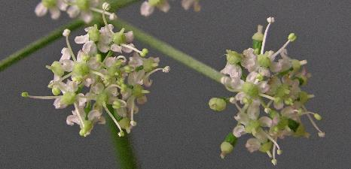
Couleur des anthères :
Anthères jaunes
Anthères rouges
Torilis arvensis
Anthères blanches
Thapsia villosa
Laserpitium latifolium
La coloration des anthères est souvent un précieux
critère d’appoint pour la détermination :
(Photos .C. Granger)
Anthères vertes
Peucedanum carvifolium

Slide 28
Le gynécée :
Il est réduit à 2 carpelles soudés au réceptacle floral
et formant un ovaire infère biloculaire
Il n’y a qu’un seul ovule par loge
Stylopode
Chez les Apiacées le nectar est distribué par un organe particulier : c’est un disque nectarifère surmontant l’ovaire et situé à la base des styles
appelé stylopode
Ovaire infère
La pollinisation est entomophile
Les insectes pollinisateurs sont des Diptères, des Hyménoptères, Lépidoptère ou Coléoptères
Ce stylopode peut être. - en plateau
- en cône
- hémisphérique…
2 styles libres souvent divergents mais qui peuvent être – écartés-dressés
- repliés-entrecroisés…
Notes:
Stylopode qui attire les insectes à appareil buccal court

Slide 29
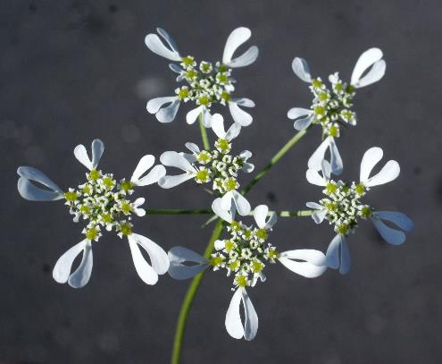
Les étamines des fleurs rayonnantes sont mures avant les ovaires
Les fleurs rayonnantes sont mures avant les fleurs centrales
Les fleurs rayonnantes seront pollinisées (Diptères) par les fleurs centrales
Heracleum pyrenaicum
Tordylium apulum
(Photos :D. Roubaudi)

Slide 30
Différents stades de la
floraison des Apiacées
Schémas extraits de « Les ombellifères de France » J.P. Réduron
Bouton
Filets apparents
Emission de pollen
Chute des étamines
Chute des pétales
Maturation du fruit

Slide 31
Le fruit des Apiacées :
Ce fruit fait partie des schizocarpes c’est-à-dire des fruits qui, à maturité, se divisent en plusieurs éléments appelés méricarpes
Chaque méricarpe contient une seule graine – il est indéhiscent il d’agit d’un akène
Les 2 méricarpes sont accolés par leur face de contact : la face commissurale
Après la fécondation, l’ovaire infère devient un diakène- les 2 loges restent soudées puis se séparent en 2 akènes par l’intermédiaire d’un colonne centrale qui prolonge le réceptacle
carpophore
Cette colonne peut rester indivise mais le plus souvent bifurquer:
Les akènes se détachent alors l’un de l’autre de la base et, avant de tomber sur le sol, restent quelque temps suspendus au carpophore

Slide 32
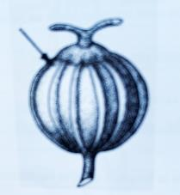
Chacun des akènes comprend 5 côtes primaires séparant 4 vallécules
Ces vallécules peuvent être divisées par des côtes secondaires
Des canaux sécréteurs appelés bandelettes expliquent l’emploi de ces fruits comme condiment
Schéma extrait de » Botanique. Systématique » de J.L. Guignard
Notes:
côtes primaires blanches
Côtes secondaires bleues
Bandelettes sécrétrices rouges

Slide 33
Les organes sécréteurs dans le diakène :
Les fruits d’Apiacées contiennent 2 types d’organes sécréteurs :
1 –Les canaux sécréteurs présents dans tout l’appareil végétatif de la plante et se prolongeant dans les fruits ( en noir)
2 – Des vésicules spécialisées situées dans la paroi du fruit et entourant la graine : ce sont les vittae c’est-à-dire des vésicules allongées, résinifères situés dans les vallécules ( en blanc)
Les vittae sécrètent des substances de défense qui semblent intervenir à la germination pour rendre le milieu sain et favorable à la plantule
cd : côte dorsale 3
cm : côte marginale 2
Schéma extrait de »Les Ombellifères de France » J.P. Réduron

Slide 34
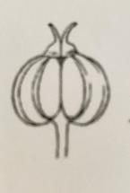
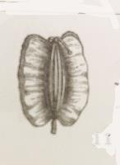
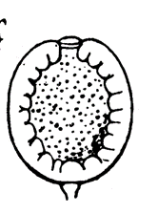
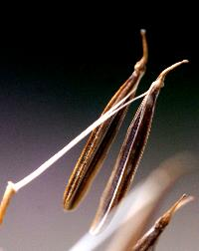
Les grandes variations du fruit :
1 - Variation dans la forme du méricarpe : il peut être aplati, semi circulaire, ovoïde, allongé, sub-cylindrique ….
2 – Sa surface peut être lisse, , parcourue de côtes et de sillons plus ou moins développés
3 – Ce fruit porte souvent des appendices = aiguillons, ailes, petits tubercules, écailles …
4 – La graine contenue dans le méricarpe peut avoir une morphologie variée : plane, coriace, profondément sillonnée
Une détermination d’Apiacée est difficile sans l’observation d’un fruit mur

Slide 35
Echinophora spinosa
(Photo : D. Roubaudi)
(Schéma : Flore de Coste)
Ici, des fruits entourés d’un réceptacle épineux - styles très longs
Méricarpes à côtes égales

Slide 36
(Schéma : FloreMed)
(Photo :D. Roubaudi)
Exemple de fruit globuleux avec des méricarpes ne se séparant pas à maturité

Slide 37
Smyrnium olusatrum
(Schéma : FloreMed)
(Photo :D. Roubaudi)
Un exemple de fruit ovoïde, cordiforme, noir, à côtes étroites

Slide 38
Oenanthe aquatica
(Schéma : FloreMed)
Exemple de fruit sub-cylindrique à styles très longs st dressés
(Photo :C. Granger)

Slide 39
Foeniculum vulgare
(Schéma : FloreMed)
(Photo : D. Roubaudi)
Un exemple de fruit ovoïde, peu comprimé à côtes proéminentes, styles courts

Slide 40
Astrantia major
(Schéma : FloreMed)
Exemple de fruit ellipsoide, allongé et couvert d’écailles
(Photo : C. Granger)

Slide 41
Exemple de fruit un peu aplati et garni d’aiguillons
(Schéma : FloreMed)
(Photo : D. Roubaudi)
Torilis arvensis

Slide 42
Daucus carota
(Photo: D. Roubaudi)
(Schéma Flore de Coste)
Ici, un fruit ellipsoïde couvert d’aiguillons en alène

Slide 43
(Photo : . Roubaudi)
Heracleum sphondyllum
Exemple de fruit très aplati et bordé d’un aile

Slide 44
Laserpitium latifolium (Photo : D. Roubaudi
Angelica sylvestris (Photo : C. Granger )
Côtes dorsales secondaires développées en ailes
Pas de côtes dorsales secondaires ailes marginales de chaque méricarpe écartées l’une de l’autre-
Encore des fruits à ailes bien développées

Slide 45
Tordylium apulum
(Photo : D. Roubaudi)
(Schéma Flore de Coste)
Ici, des fruits sub-orbiculaires, tuberculeux, papilleux, à bordure glabre, épaisse, crénelée en dedans

Slide 46
La dissémination des semences :
Les semences ailées ne vont généralement pas très loin
Elle peut se faire de différentes manières :
De rares espèces, à port en boule, se rompent à maturité au niveau du collet et c’est alors la plante entière qui est poussée par le vent (Eryngium)
1. - Par le vent : anémochorie
2 – Par la faune : zoochorie
(Torrilis)
3 – Par l’eau : hydrochorie
Pour de nombreuses espèces aquatiques chez lesquelles
- un tissu spécial de flottaison a été observé (Berula, Cicuta, Oenanthe )…)-
(Crithmum)
( Berula )
- un fruit spongieux ( Crithmum)-

Slide 47
Les Apiacées dans notre vie de tous les jours :
Carotte
(Daucus carotta)
Céleri
(Apium graveolens var. dulce)
Fenouil
( Foeniculum vulgare)
Les Apiacées utilisées comme légume
(Photos :D. Roubaudi)
Notes:
Carotte : racine pivotante
Fenouil : Gaine

Slide 48
Persil
(Petroselinum crispum)
Cerfeuil
(Anthriscus cerefolium)
Anis
(Pimpinella anisum)
Des Apiacées dont nous consommons les feuilles comme condiment
Cumin - (Cuminum cyminum)
Coriandre - (Coriandrum sativum)
Carvi –(Carum carvi)
Des Apiacées dont nous consommons les semences comme condiment etc…:

Slide 49
Fin de cet atelier en regardant cette belle plante d’ornement vendue en jardinerie :
Merci pour votre attention …
Astrantia major var. rosea

